Slide 1
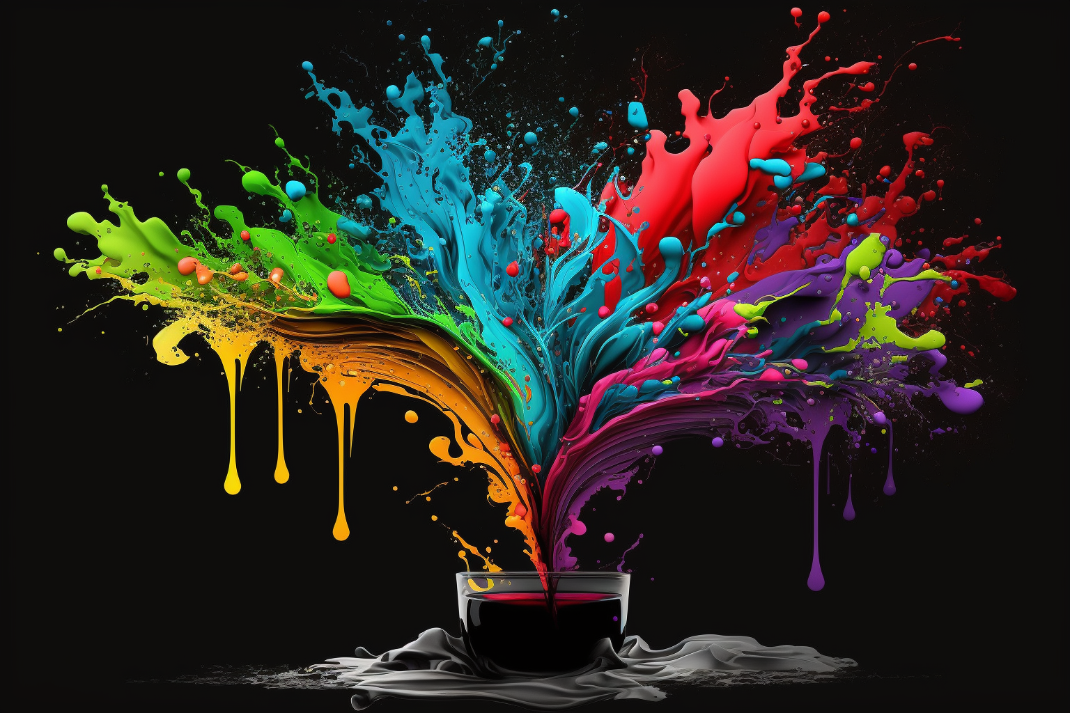
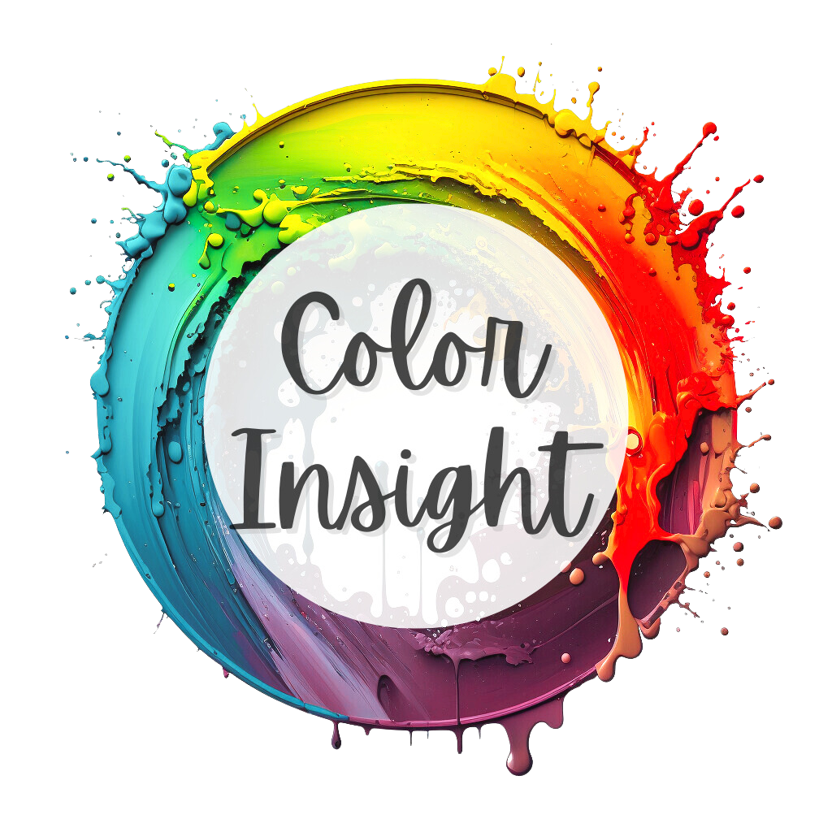
AI기반 퍼스널 컬러 진단 서비스 COLOR INSIGHT
강성구, 박윤수, 황예빈, 박소영

Slide 2
목차
1. 서비스 기획
3. 서비스 세부 구조
1.1 프로젝트 주제 선정 배경 및 목적
3.1 서비스 아키텍처
1.2 유사 서비스 분석
3.2 데이터베이스 구성도
1.3 업무 분장 및 진행일정 개요
Appendix. 스토리보드
2. 서비스 구현
4. 서비스 분석 및 소감
2.1 퍼스널 컬러 관련 자료 조사
4.1 서비스 결과 분석
2.2 퍼스널 컬러 모델 실험

Slide 3
1.1 프로젝트 주제 선정 배경 및 목적
‘AI기반 피부색 감지를 통한 퍼스널 컬러 진단 ‘ 주제 선정 배경
A
개성을 중시하는 라이프스타일 변화로 퍼스널 컬러 수요 증가
B
높은 가격 대비 주관적 진단으로 인한 신뢰성 부족
소비 주체로 떠오르는 MZ 세대의 개성 있는 소비 트렌드 확산
개인의 특성에 맞는 ‘맞춤형‘ 퍼스널 컬러 진단에 대한 관심 고조
마케팅, 연예계 방송 등 ‘퍼스널 컬러＇컨텐츠 증가 중
1인 약 5-15만원대의 부담스러운 가격대로 퍼스널 컬러 진단 컨설팅 성행 중
퍼스널 컬러 트렌드에 따라 신뢰도가 떨어지는 민간 자격 컨설팅 증가 중
높은 가격 진입장벽 대비, 진단하는 사람에 따라 ‘퍼스널 컬러’가 달라지는 불만족스러운 소비 현상 발생
딥러닝 모델 바탕의 퍼스널 컬러 진단 서비스로 다양한 소비자에게 객관적이고 편리한 퍼스널 스타일 코칭을 제공하고자 함

Slide 4
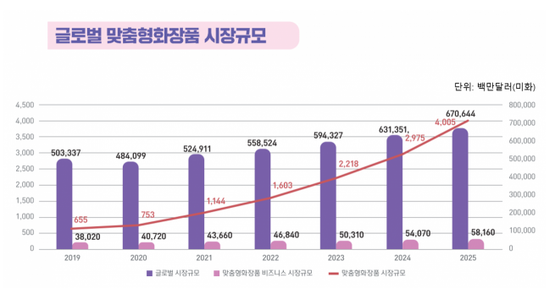
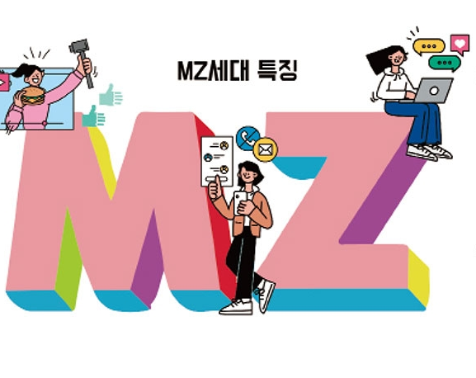
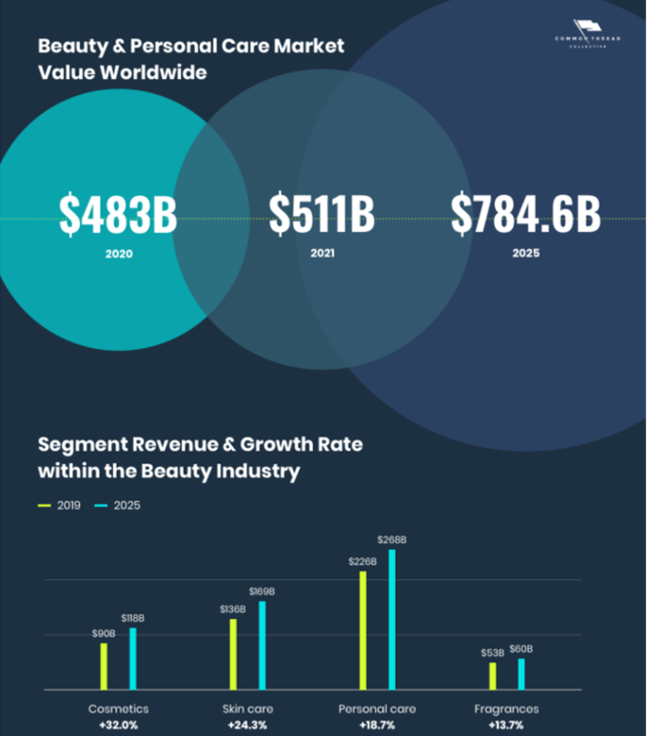
개성을 중시하는 라이프스타일 변화로 퍼스널 컬러 수요 증가
A
‘나‘ 중심의 소비 트렌드로 맞춤형 화장품, 즉 맞춤형 뷰티 케어 시장 또한 꾸준히 성장 중임
자기 중심적인 개성 있는 소비 지향
＇나만의 스타일’ ‘맞춤형’ 소비 지향
맞춤형 화장품 시장 규모의 상승

Slide 5
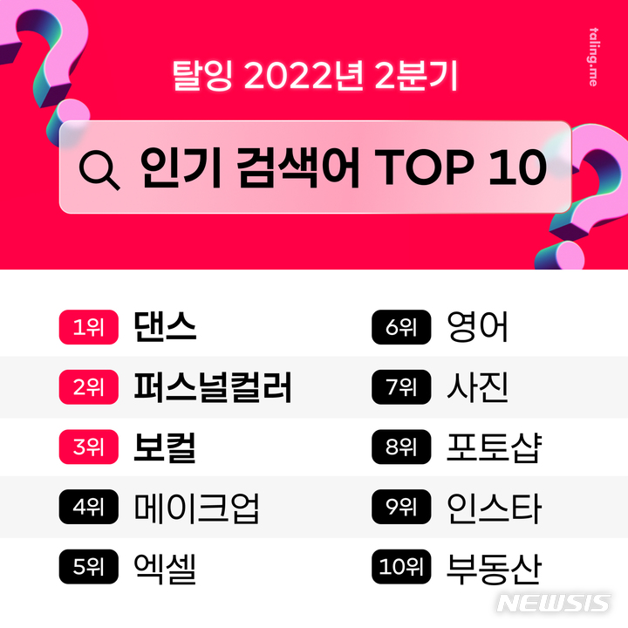
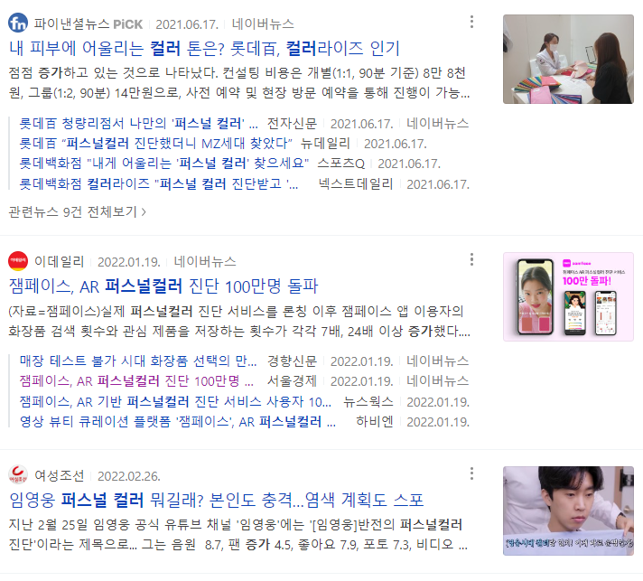
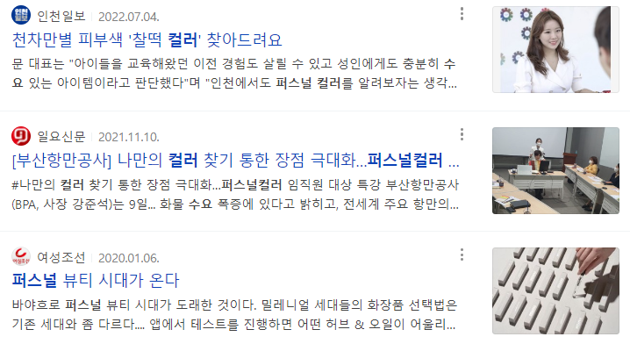
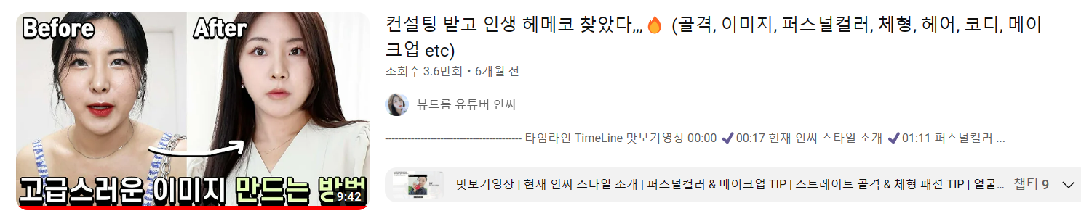
개성을 중시하는 라이프스타일 변화로 퍼스널 컬러 수요 증가
A
소비 트렌드의 주역인 MZ세대의 ‘나‘ 중심의 소비 추세로 증가하는 퍼스널 컬러 수요 대응을 위해, 퍼스널 컬러를 활용한 마케팅 및 관련 인재 양성이 활발해지고 있음

Slide 6
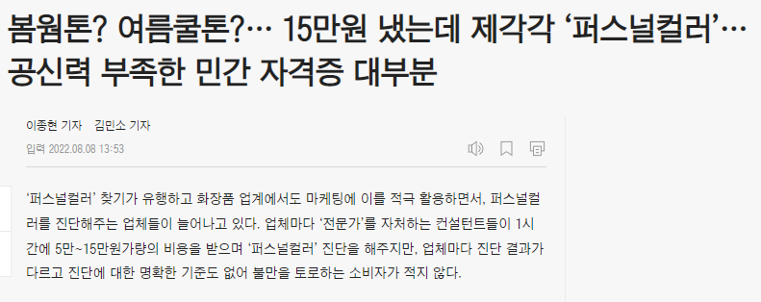
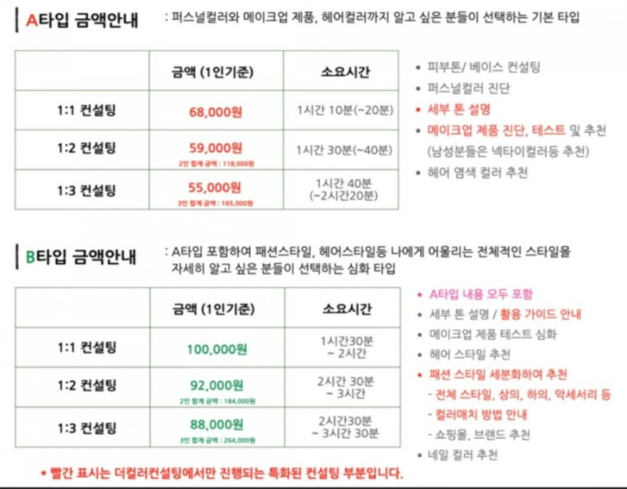
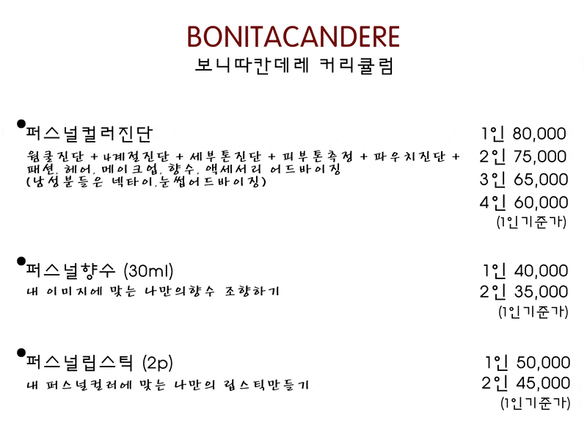
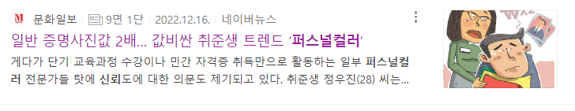
높은 가격 대비 주관적 진단으로 인한 신뢰성 부족 문제
B
퍼스널 컬러 진단은 1인 기준 약 5~15만원의 높은 가격대로 소비자 부담이 큰 반면, 공신력 부족한 민간 자격증의 증가 및 주관적 판단에 따른 진단이라는 문제가 제기됨

Slide 7
1.2 유사 서비스 분석
 | Colorize Me | 잼페이스 | mycolor | 시사점 | 서비스 차별점
서비스 형태 | 웹 | 앱 | 웹 | - | 웹
색 추출방식 | 수동 (눈,머리,피부) 부위 클릭 (수동적 추출방식) | 색 추출 X | 얼굴 랜드마크 감지를 통한 피부색 추출 | 부위별 자동 색 추출 알고리즘 활용 X | Face segmentation 기반 부위별 색 추출
데이터 형식 | 이미지 업로드 | 실시간 AR | 웹 캠 이미지 | 실시간 or 이미지 | 이미지 업로드 웹 캠 촬영
추천 서비스 | 어울리는 색/어울리지 않는 색 팔레트 형식 제시 | 톤에 부합하는 제품 추천 | 퍼스널컬러 유형별 연예인, 간단한 메이크업, 스타일링 팁 제시 | 퍼스널 컬러 활용을 위한 구체적 가이드 미흡 | 립 컬러 퍼스널 컬러 분석 및 상황 별 스타일링 코디
퍼스널 컬러 진단 방식 | 컬러 유형에 대응되는 포괄적인 색 팔레트 매칭 | 사용자의 선택에 따른 수동적 진단 방식 | 랜드마크 내 피부색에 따른 포괄적 색 팔레트 제시 | 사용자 선택에 따른 ‘주관적 기준‘ 혹은 포괄적 진단 | 논문 및 AI 모델 바탕의 객관적인 퍼스널 컬러

Slide 8
1.3 프로젝트 업무 분장
프로젝트 총괄
강성구
멘토
김태우 멘토
한화시스템 재직
백엔드 및 프로젝트 총괄
김도건 멘토
한화시스템 재직
Computer vision, AI 전문
백엔드 기획/구현
AI 모델 기획/구현
강성구, 박윤수
박소영, 황예빈
서비스 구현을 위한 백엔드 시스템 구현
DB정립/관리, 딥러닝 코드 웹 연결
선행연구 탐색을 통해 적용가능한 딥러닝 모델 선정
프로젝트 주제에 적합한 모델 실험/변환/개선

Slide 9
1.3 프로젝트 추진일정 (WBS)
 | 월 | 화 | 수 | 목 | 금
1주차 프로젝트 기획 | 2/6
2주차 프로젝트 환경 구축
3주차 데이터 이해 및 준비
4주차 분석모델 및 모델평가
딥러닝 모델 탐색/실험/최종 선정
주제 배경조사 세부화
프로젝트 환경 구축 (IDE세팅, DB설계, 데이터 수집 등)
필요자원확보, 시스템 구성도 구체화
데이터 수집/생성/이미지 테스팅
웹 / DB / 프론트.벡엔드 구현
발표 자료 제작
결과물 테스트 / 오류 수정
3/3 최종 발표일

Slide 10
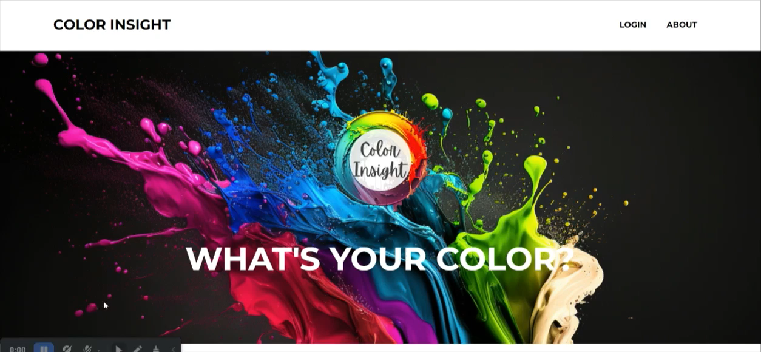

Slide 11
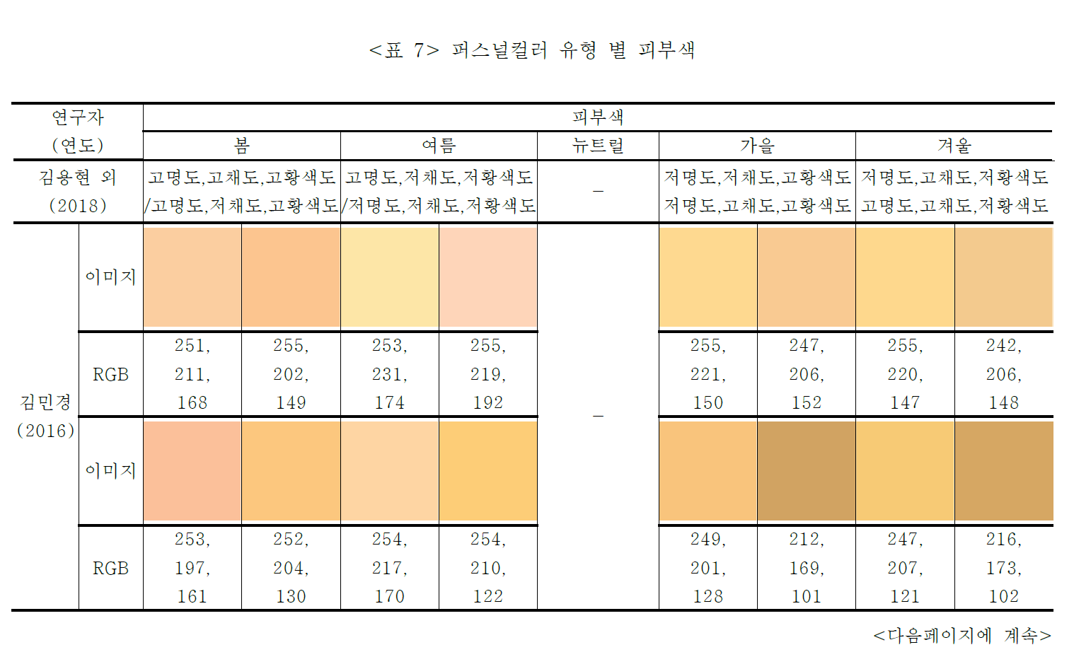
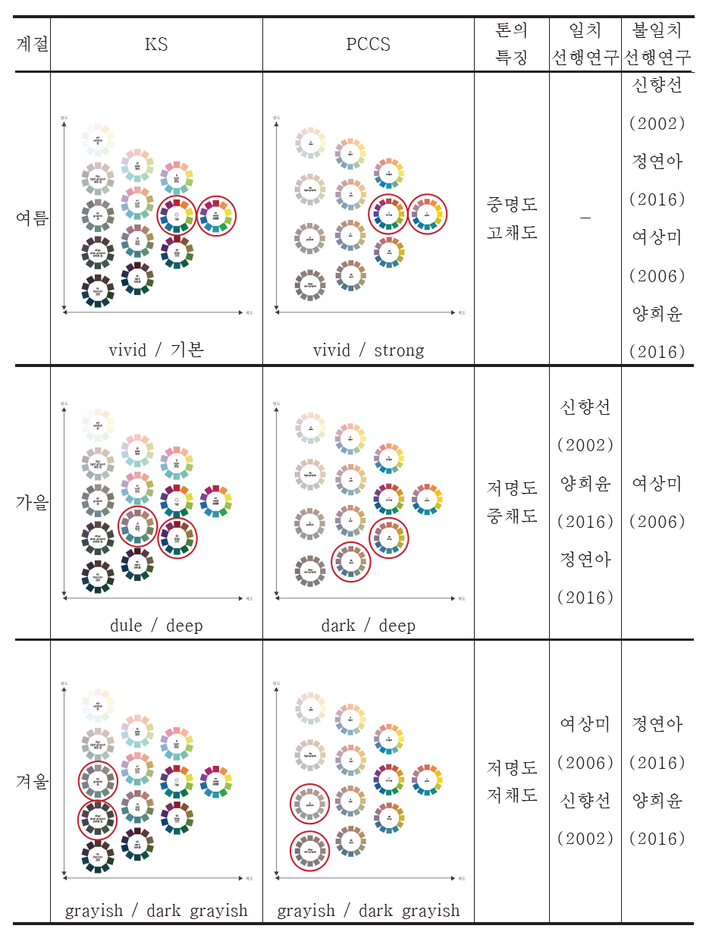
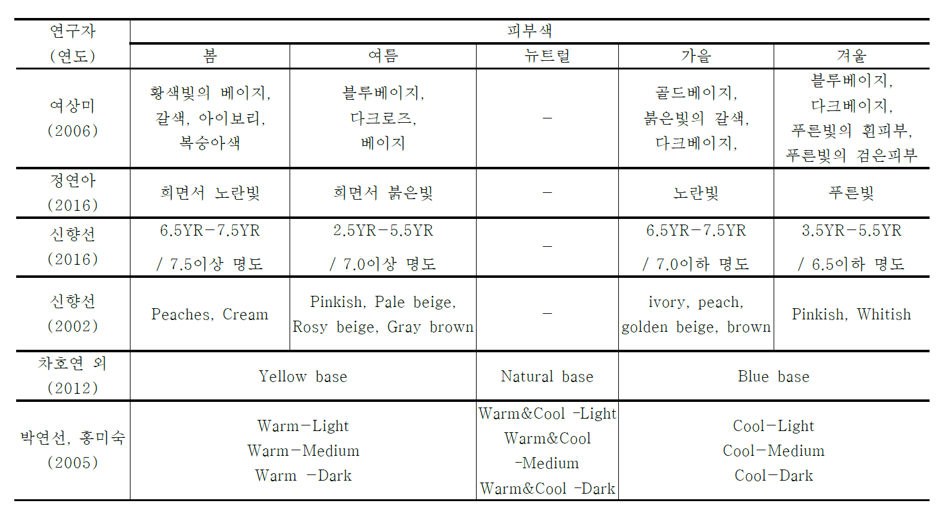
2.1 퍼스널 컬러 관련 자료 조사
선행연구 자료 분석
퍼스널 컬러의 정량적 진단 모델 연구
립스틱 색을 이용한 퍼스널 컬러 분류
퍼스널 컬러 분석에 기반한 메이크업 콘텐츠 추천
퍼스널 컬러시스템에 따른 유형의 분포도와 색채진단 변인에 관한 연구
퍼스널 컬러의 톤 유형과 피부색에 따른 조화색의 범주
….
선행연구자료를 참조하여 각 퍼스널 컬러 유형 분류를 위한 정량적 진단기준 설정

Slide 12
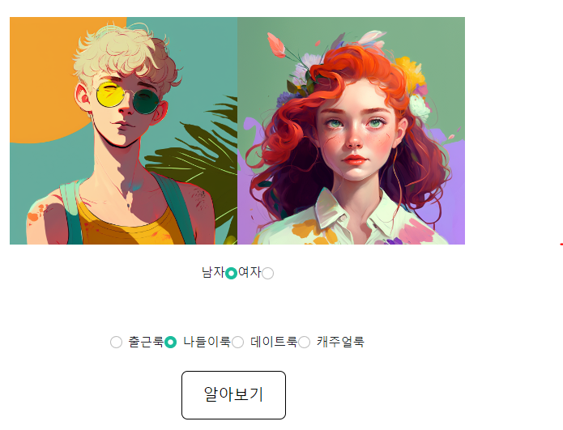
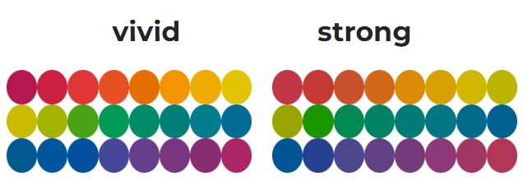
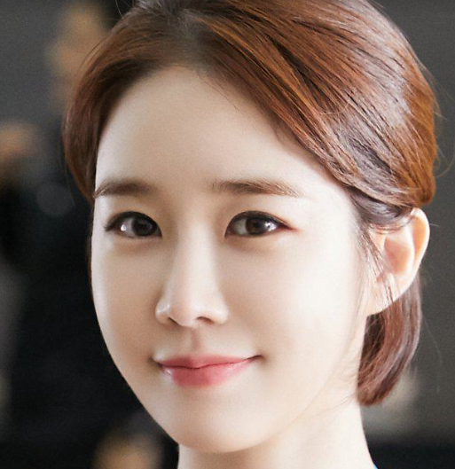
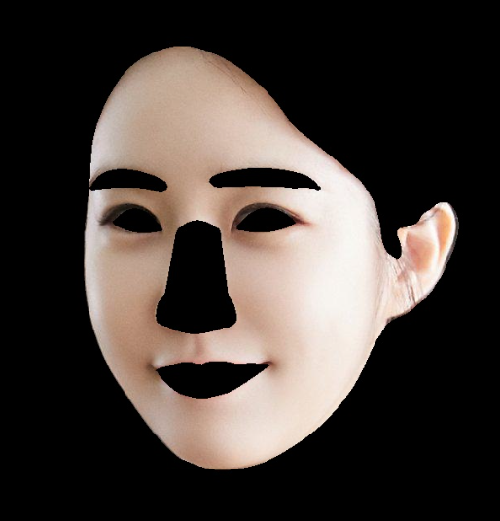

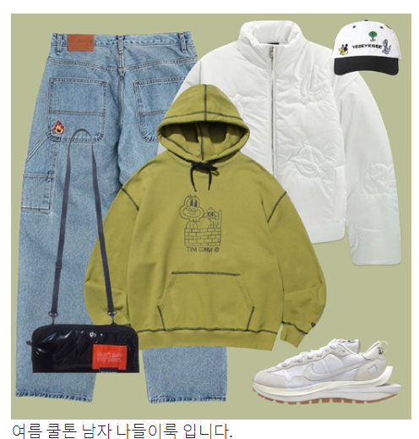
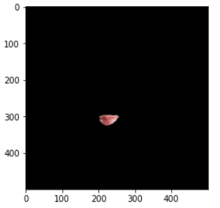
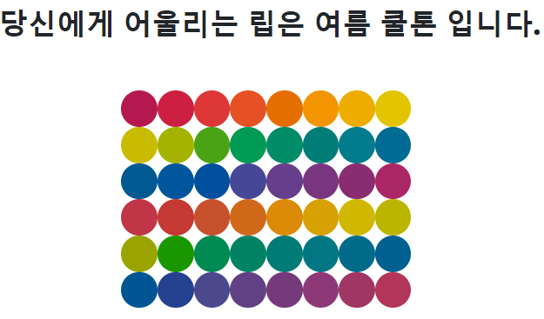
2.2 서비스 구현 _ 서비스 개요
A
C
퍼스널 컬러 진단
퍼스널 컬러 도출
상황별 룩 추천
Input 이미지
Face
Detection
Face
Segmentation
사진 업로드
User
웹캠 촬영
B
B
립 컬러 퍼스널 컬러 진단
립 컬러 퍼스널 컬러 결과 도출
*딥러닝 모델 종류:
A
B
C

Slide 13
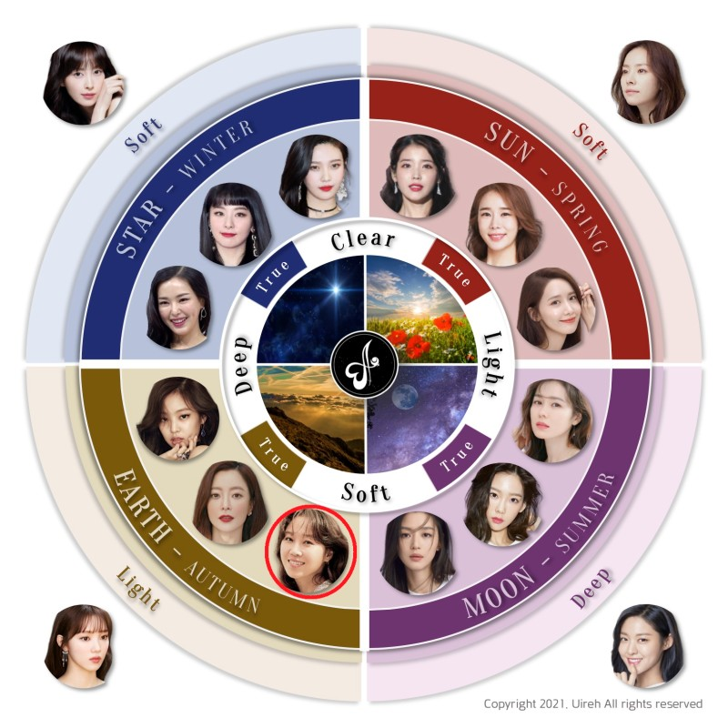
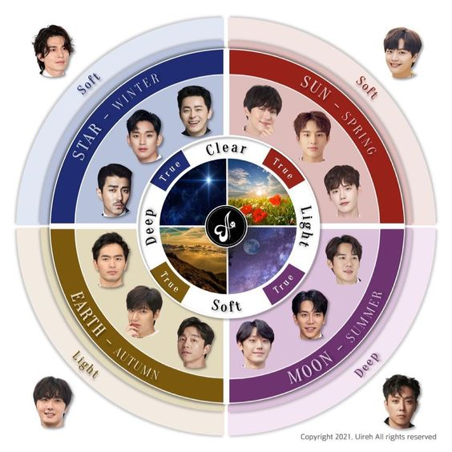
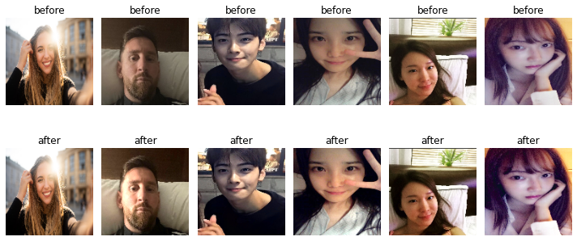
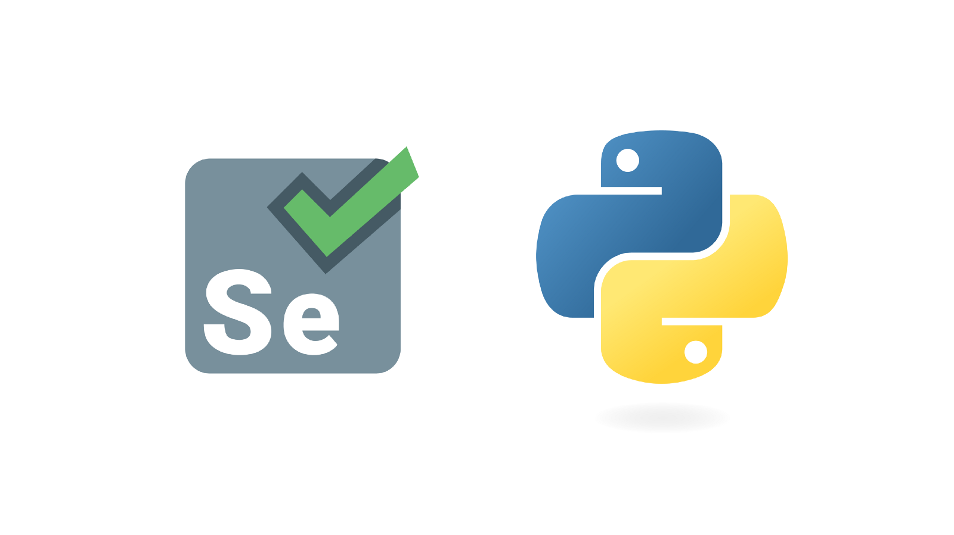
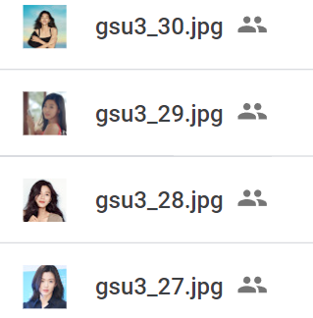
2.2 퍼스널 컬러 모델 실험 개요 _ 데이터셋 마련
대표적 퍼스널 컬러별 연예인 선정
이미지 크롤링을 통한 데이터셋 마련
빛 민감도 최소화를 위한 전처리 실험
[ 유이레 컬러 16도표 ]
퍼스널 컬러 업계에서 대표적인 유이레 컬러에서 선정한 대표적 계절 유형별 연예인 계절별 남3, 여3명씩 선정함
총 24명의 남녀 사진을 선정함
Selenium을 활용한 구글 크롤링으로 각 인물별 30장씩 사진을 수집함
수집 이후, 빛이 과하거나/ 적거나/ 원거리인 사진을 필터링하는 작업을 거침
총 750장의 이미지 데이터셋 마련
Threshold 조정을 통한 밝기 및 대비 조정, gamma 조정, 밝기 조정, Sharpening, image enhancement 모델 등 밝기로 인한 오류를 최소화하기 위한 실험 진행

Slide 14
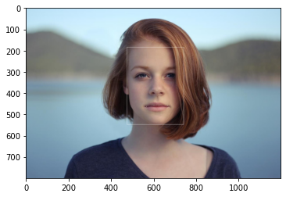
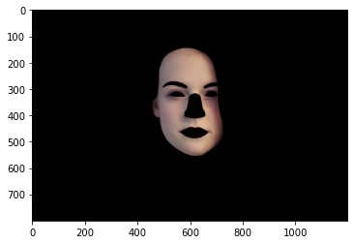

2.2 퍼스널 컬러 모델 실험 _ 퍼스널 컬러 진단
실험과정
실험결과 및 한계점
RGB 코드의
L2거리 기반 진단
피부영역 픽셀 중 40개 랜덤추출
논문기반 기준값들과의 유클리디안 거리 기준 다수결 형식으로 색 진단
추출되는 RGB값의 임계치 설정에 따라 결과 차이 존재
LAB, HSV등 다른 색체계 조합 조정에도 특정 계절이 도출되지 않는 한계점 존재
FaRL 모델선정
A
피부색과 퍼스널컬러를 어떻게 매칭
해야 할까?
RGB코드를 활용한
머신러닝 분류 모델
RGB를 데이터프레임으로 생성
LR,KNN,NB,SVM,RF 등 분류 ML 모델 18개 실험 (타 색체계 피처 또한 추가적으로 활용함)
간단한 DL모델실험
12가지 이상의 케이스 실험 후, Accuracy가 20-30%대로 저조한 편에 속함
선정모델
스킨 마스크 데이터를 통한 딥러닝 모델
연예인 이미지에서 스킨마스크만 추출한 데이터셋 별도 생성
대표적 이미지 분류모델 실험 mobilenet, resnet18, efficientnet
CrossEntropyLoss, epoch 30기준 최고 성능을 가진 Resnet18을 최종 선정함
C
Facial Representation Learning
*여러 모델을 비교한 자료 기반으로 사용모델을 선정함

Slide 15
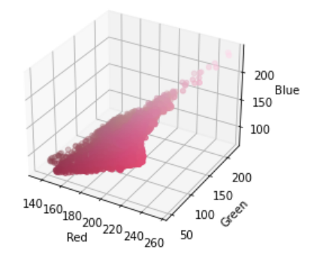
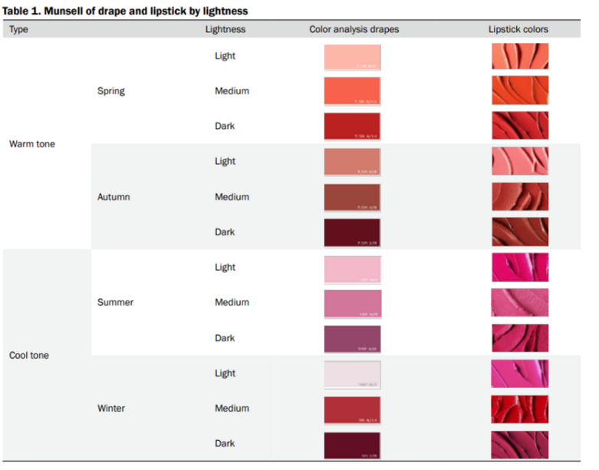
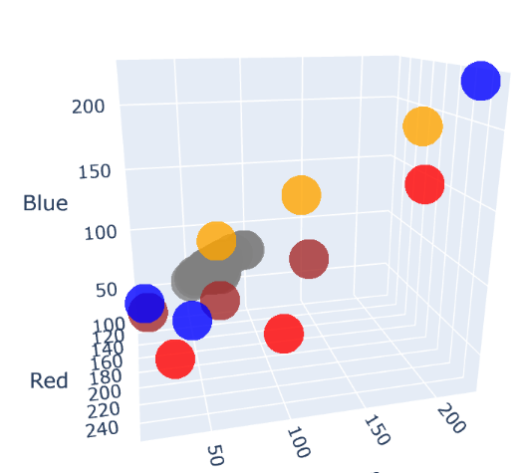
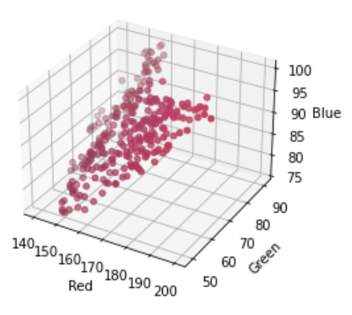
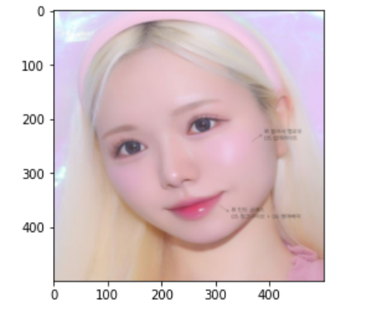
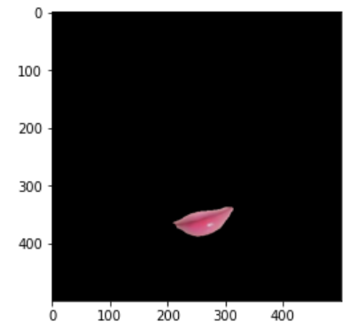
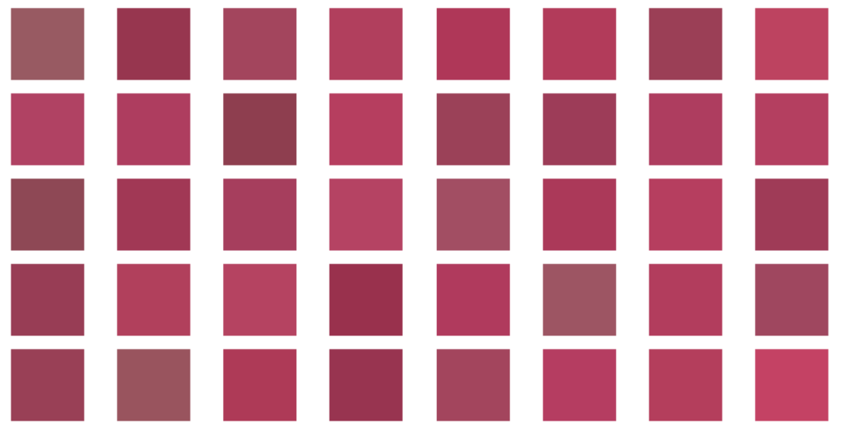
2.2 퍼스널 컬러 모델 실험 _ 립 컬러 진단 모델
lip 컬러 추출
‘립스틱 색을 이용한 퍼스널칼라 분류’ 논문 기반
추출된 컬러를 L2 거리 기반으로 판단
B
face-makeup.PyTorch 모델을 통해 이미지에서 입술 분리
lip - segmentation
예시) 여름쿨톤 립을 바른 모델 이미지
‘summer lip’ 결과 도출
*su: summer, au: autumn, win: winter, sp: spring

Slide 16
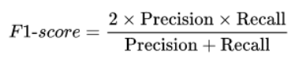
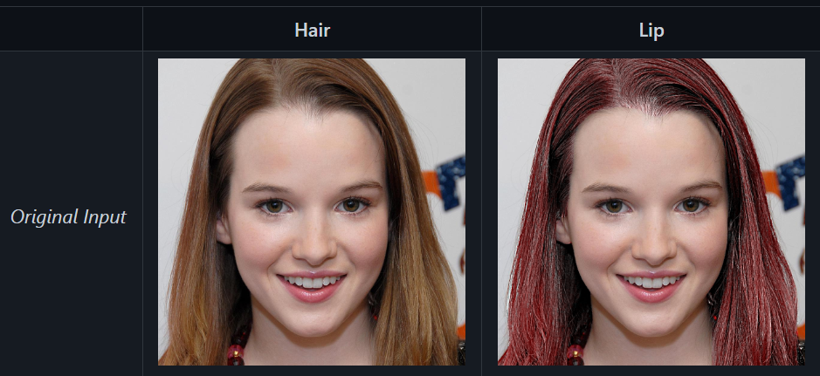
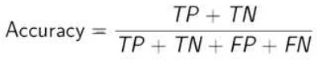
2.2 퍼스널 컬러 모델 실험 _ 모델 구조 및 평가
Face Mask 분리모델 (Face Parsing)
Lip 분리모델
Face Mask → 퍼스널 컬러 매칭모델
A
B
C
Facial Representation Learning (FaRL 모델)
Face Makeup Model (BiSeNet)
Resnet18
Metrics: F1 score | Celeb A dataset | LaPa dataset
FaRL | 89.56 | 93.88
DML-CSR | 56.1 | 92.4
AGRNet | 85.5 | 92.3
EAGR | 85.1 | 91.1
EHANet | 84.0 | 89.2
Metrics: F1 score | Celeb A dataset
BiSeNet _ 위 (입술) | 88.5
BiSeNet _ 아래 (입술) | 90.6
EAGRNet _ 위 | 88.3
EAGRNet _ 아래 | 97.0
Pyramid Scene Parsing _ 위 | 87.1
Pyramid Scene Parsing _아래 | 88.8
Metrics: Accuracy | 본 프로젝트 연예인 데이터셋
ResNet18 | 56%
MobilenetV3 | 36%
EfficientNet | 27%
머신러닝 모델의 경우
Logistic Regression : 35%
LDA: 33.4%
KNN: 33.6%
NB: 31.3%
SVM : 34.1%

Slide 17
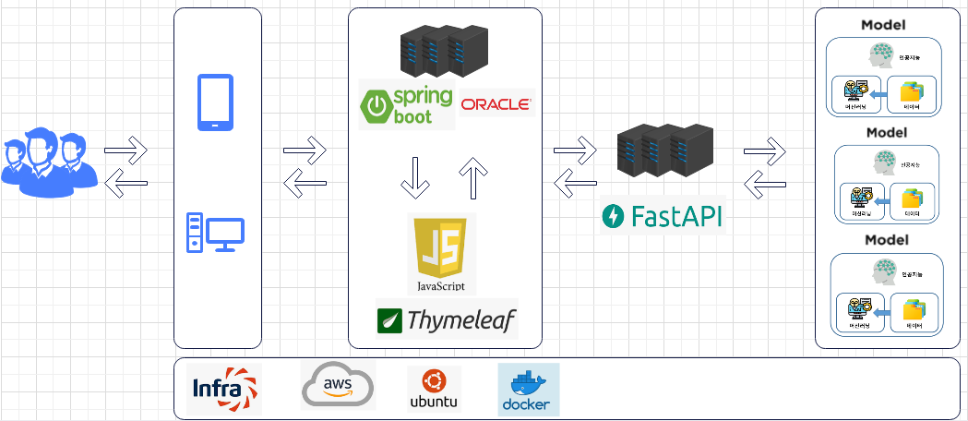
3.1 서비스 아키텍처

Slide 18
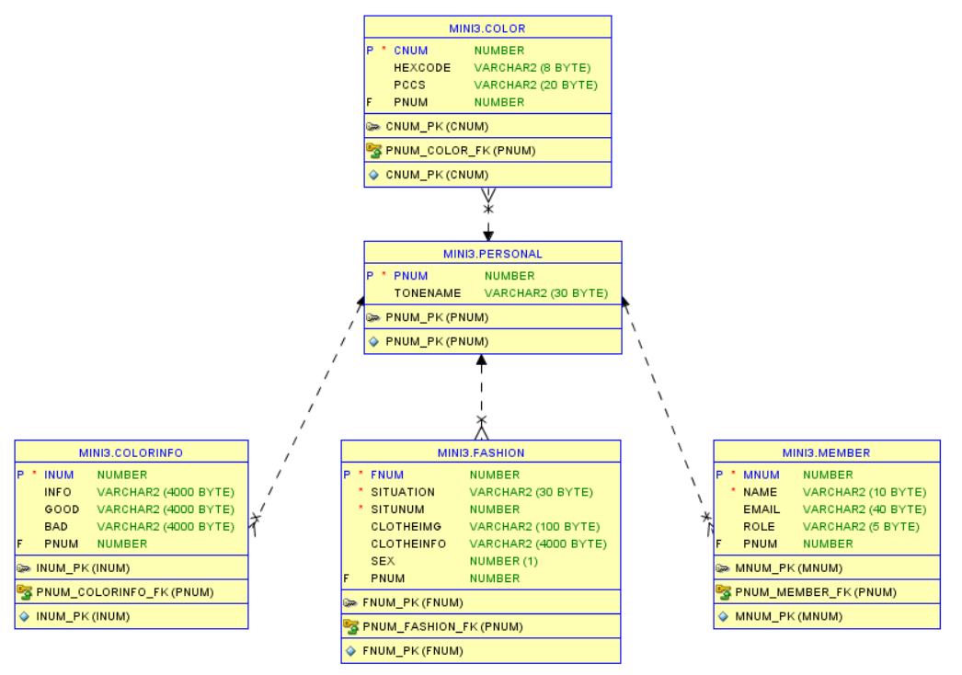
3.2 데이터베이스 구성도

Slide 19
Appendix
1. Color Insight 전체 메뉴 구성도
퍼스널 컬러 진단
웹 캠 테스트
마이 페이지
측정 결과 저장
Color Insight 접속
로그인/회원 가입
네이버/구글 로그인
회원 가입
결과 페이지
상황에 맞는 룩 이미지
룩에 대한 설명
퍼스널 컬러에 따른 색깔 팔레트
퍼스널 컬러에 따른상황 별 코디 매칭
성별 선택
상황 선택
퍼스널 컬러 정보
립제품 테스트
립 컬러 발색 샷 이미지 파일 업로드
결과 페이지
어떤 톤에 어울리는 립 컬러인지 판단

Slide 20
Appendix
2. 퍼스널 컬러 진단
퍼스널 컬러 진단
‘결과 진단하기’
버튼 클릭 시 웹 캠 작동 후, 화면 캡처
퍼스널 컬러 결과 반환
퍼스널 컬러
정보 및 설명
퍼스널 컬러 팔레트
마이페이지에
결과 저장
fast api
서버에
이미지 전송
추천 컬러 및 피해야할 컬러
모델 작동

Slide 21
Appendix
3. 퍼스널 컬러에 따른 상황 별 코디 매칭
퍼스널 컬러에 따른
상황 별 코디 매칭
코디 정보 세팅
성별 선택
퍼스널 컬러에 따른
상황 별 룩 추천
상황 선택
회원의 퍼스널 컬러 정보

Slide 22
Appendix
4.립 테스트 - 립 제품이 나에게 어울리는 컬러인지 알아보기
립 테스트
메인화면에서
‘lip’ 버튼 클릭
립 제품 이미지
파일 업로드
어떤 퍼스널 컬러에 어울리는 립 컬러인지 반환
나에게 어울리는
컬러인지 확인
fast api 서버에
이미지 파일 전송
립 컬러 추출

Slide 23
4.1 서비스 결과 분석
퍼스널 컬러 진단 서비스
상황별 코디 추천 서비스
성과
타 서비스들과 차별화된 다수의 딥러닝 모델 적용을 통해서 객관적인 결과를 제시함
립 색깔의 퍼스널 컬러를 알아볼 수 있는 편리하고 유익한 기능을 추가적으로 제시함
사용자 입장에서 정확도 높은 결과를 얻을 수 있도록 체계적이고 단계별 실험을 진행함
사용자의 퍼스널 컬러 톤과 원하는 룩을 매칭하여 진단받은 퍼스널 컬러 톤을 보다 효과적으로 활용할 수 있도록 함
퍼스널 컬러 톤 별 어울리는 컬러와 어울리지 않는 컬러를 함께 제시하여 부가적으로 유익한 정보를 제공함
개선 사항
정확도는 상당히 개선되었으나, epoch 증가/ 데이터셋 확대 및 보완/ 정확도 외의 metrics 활용을 통해서 성능 개선을 이뤄낼 수 있을 것으로 예상됨
연예인 데이터셋이 아닌 일반인의 다각도 사진을 통해 실험한다면 좀 더 현실적인 피부색 반영이 가능할 것임
다양한 룩을 실제 제품과 매칭하여, 실질적 사용자가 어떤 옷을 구매 해야 하는지 등 코디 추천 서비스의 구체화가 가능할 것으로 예상됨

Slide 24
감사합니다

